Slide 1
Психофизиологический портрет современного подростка на примере вовлеченности в социальные сети
Мигранова Карина
10 А класс, МАОУ «Школа № 103»
Руководитель-консультант:
Новикова Елена Николаевна,
учитель биологии Школы №103,
ПДО ДЭБЦ «Росток», к.б.н.
Леушкина Наталья Федоровна

Slide 2
Сегодня всемирная сеть Интернет является неотъемлемой частью жизни большинства людей (в большей степени молодежи), став, наряду со многими другими возможностями, площадкой для обсуждения различных социальных проблем, а также способом для выражения своих чувств, мыслей и суждений. Всемирная Сеть привлекает возможностью свободного доступа, огромной аудиторией, быстрой передачей информации, отсутствием цензуры и других форм государственного контроля, а также анонимностью. Социальные сети выходят за рамки канала коммуникации и начинают выполнять ряд общественно-значимых социальных функций. Так как подростковый возраст с 11 до 18 лет характеризуется рядом особенностей, порой взрослому человеку довольно сложно наладить коммуникационные каналы со старшими школьниками. С целью наилучшего понимания психических и личностных особенностей современного подростка взрослому человеку необходимо сформировать представление о его внутреннем мире. Наилучшим способом это можно сделать при помощи анализа свободного времени и социально-виртуального пространства школьника.

Slide 3
Целью исследования является - изучить степень взаимодействия современного подростка с существующими социальными сетями и дать психофизиологическую характеристику школьнику среднего и старшего звена.
Объект исследования - обучающиеся общеобразовательных школ в возрасте от 10 до 17 лет.
Предмет исследования - уровень погруженности в социальные сети в зависимости от наличия интересов и хобби подростков с учетом половых особенностей.
Гипотеза - использование социальных сетей может по-разному влиять на человека.
Практическая значимость исследования - материалы исследования дают возможность расширить круг знаний подростков в области влияния социальных сетей на их собственное здоровье, материалы исследования помогут сформировать собственное отношение к влиянию социальных сетей на развитие подростков.

Slide 4
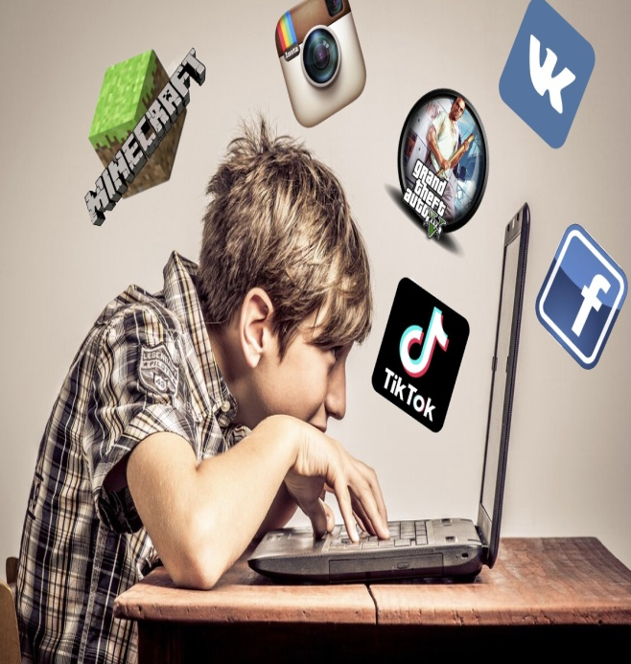
Место социальных сетей в современном мире
В современном мире «Интернет», как всеобъемлющая информационная система, образующая виртуальное пространство, рождает особую реальность, Интернет культуру со своими понятиями, ценностями, образом мыслей и языком. Важнейшим элементом этой культуры является общение в социальных сетях.
Социальные сети предоставляют людям возможность как быть собой, так и собой не быть. Неоднозначность идентификации в бестелесном «виртуальном обществе» приводит людей к выбору ролей и моделей поведения, которые им недоступны в реальной жизни.
Человека социальных медиа формирует не только его идентичность, не только та информация, которой он готов о себе поделиться, но и ее потребители – список контактов. Человек социальных медиа в своей сущности детерминирован социальными информационными связями и вынужден управлять как формой, так и содержанием информационного потока, источником, ретранслятором или потребителем которого он является

Slide 5
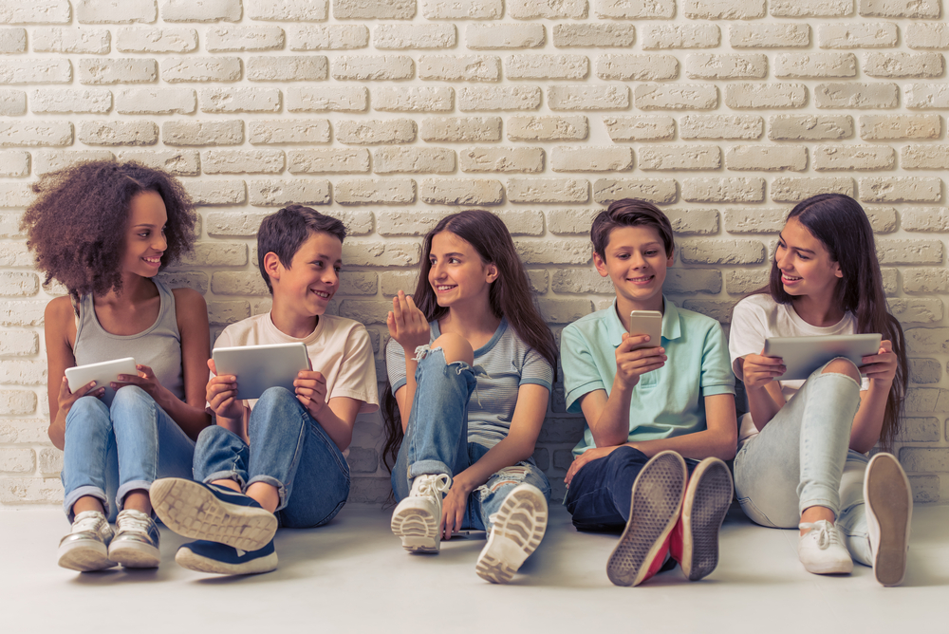
Психофизиологические особенности подросткового возраста
По мнению отечественных учёных, подростковый период характеризуется такими психологическими особенностями, как:
Возникновение чувства взрослости и реакция эмансипации.
Реакция группирования со сверстниками.
Возникновение интереса к противоположному полу.
Развитие самосознания.

Slide 6
Практическая часть
В нашем опросе приняли участие 210 человек.
Распределение по числу посещаемых социальных сетей опрошенных:
девочек
мальчиков

Slide 7
Распределение девочек и мальчиков по количеству социальных сетей, в которых у них имеются личные аккаунты (по горизонтальной оси отмечено количество социальных сетей, синий столбик – мальчики, красный столбик – девочки).
0 | 1 | 2 | 3 | 4 | 5 | 6 | 7 | 8

Slide 8
Социальные сети, в которых имеются личные аккаунты
У девочек
У мальчиков

Slide 9
Анализ ответов на вопрос: « Социальная сеть для Вас?» среди мальчиков (темные столбики) и девочек (светлые столбики) подросткового возраста

Slide 10
Анализ ответов (в %) на вопрос: «Какое место займут социальные сети через 5 лет?» среди мальчиков (темные столбики) и девочек (светлые столбики) подросткового возраста

Slide 11
Заключение
Подводя итоги, можно сделать следующие выводы:
Почти 70% девочек подросткового возраста посещают более 4 социальных сетей ежедневно. Среди мальчиков подросткового возраста более половины (54%) посещают ежедневно лишь 1-2 социальные сети.
Вконтакте - сегодня это одна из самых популярных социальных сетей в мире, прежде всего как платформа для реализации собственных услуг и продуктов.
Основная масса мальчиков считает социальные сети местом для отдыха. Девочки видят в социальных сетях возможность проявить свои индивидуальные качества, возможность научиться чему то новому и получить новые знания и навыки. Больше половины девочек считают, что через 5 лет социальные сети займут лидирующее положение. Половина мальчиков считает, что СС останутся местом для отдыха, а половина – что они займут лидирующее положение через несколько лет.

